Slide 1
PRION HASTALIKLARI · FONKSİYONEL ENRICHMENT
Enrichment Yorumları — Özet
Hangi yorum · nereden çıkarıldı
FFI (Prnp D178N) ve CJD (E200K)
Glutamaterjik (vGluT2+) nöronlar · cerebrum · GSE198063 (Bauer ve ark.)
Araçlar: Metascape (GO/KEGG/Reactome/DisGeNET) + g:Profiler

Slide 2
ÇALIŞMANIN ÇERÇEVESI
Ne çalışıldı, sen neyi analiz ettin?
Deney ve veri
Makalenin ana bulgusu
Veri: GSE198063 — Prnp knock-in fare modelleri.
Translatome: o an ribozoma bağlı, aktif çevrilen mRNA profillemesi.
Hücre tipi: glutamaterjik (vGluT2+/Slc17a6) uyarıcı nöronlar; doku cerebrum.
İki hastalık: FFI = Prnp D178N (uykusuzluk, talamus); CJD = E200K (demans, korteks).
Analizler: her hastalık kontrole karşı + ortak + doğrudan CJD-vs-FFI.
SST nöronlarında FFI ≈ CJD (benzer).
Glutamaterjik nöronlarda yanıtlar hastalığa özgü (birbirinden farklı).
→ Senin tüm sonuçların bu farkı gösterdiği için makaleyle tutarlı. Bütün yorumların ana ekseni budur.
Prion enrichment — özet sunum · GSE198063 · glutamaterjik nöronlar
2

Slide 3
YÖNTEM
Bir yorum tam olarak nereden çıkıyor?
DEG (ham liste)
İstatistik testinin p<0,05 ile anlamlı bulduğu genler
← DESeq2 CSV
Her görsel/tablo neyi besliyor
_FINAL_GO.csv → terim + LogP + genler (ana yorum kaynağı)
HeatmapSelectedGO.png → en anlamlı terimlerin çubuk grafiği
Screenshot DisGeNET → hastalık–gen bağı grafiği
GO_MCODE / TRRUST → protein ağı modülleri / TF hedefleri
gProfiler …intersections.csv → terim–gen kesişimi (Manhattan)
Tanınan gen
ID eşlemesinden geçen genler (kodlamayan/tahmini genler düşer)
← Evidence.csv
Anlamlı terimlerdeki gen
Bir GO/KEGG/Reactome terimine düşen genler — yorumu SÜRÜKLEYEN küme
← _FINAL_GO.csv
↓ her aşamada liste küçülür (teknik, biyolojik değil)
Kural: yorum tekil gene değil, tema/yolak düzeyindeki tutarlı örüntüye dayanır.
Prion enrichment — özet sunum · GSE198063 · glutamaterjik nöronlar
3

Slide 4
GENEL BAKIŞ
Dört liste, dört farklı soru
Liste | Gen* | Baskın tema (genel yorum) | Kaynak
CJD vs Kontrol | ~50 | MAPK/stres kinaz + DUSP frenleri + protokaderin adezyonu | cjd _FINAL_GO / bar
FFI vs Kontrol | ~768 | Otofaji–mTOR, proteazom, sinaps, Rho/Rab GTPaz, sitoskeleton | ffı _FINAL_GO / bar
Ortak (CJD∩FFI) | ~31 | Erken-stres + PI3K–Akt–mTOR (PKR/REDD1) çekirdeği | ortak _FINAL_GO
CJD vs FFI | ~402 | Sinaps/adezyon farkı; sitoskeleton/GTPaz FFI'de yüksek | vs _FINAL_GO / MCODE
* anlamlı terimlere düşen gen sayısı (huninin son basamağı). "Ortak" (58–67) ile "CJD vs FFI" (735) farklı sorulardır.
Prion enrichment — özet sunum · GSE198063 · glutamaterjik nöronlar
4

Slide 5
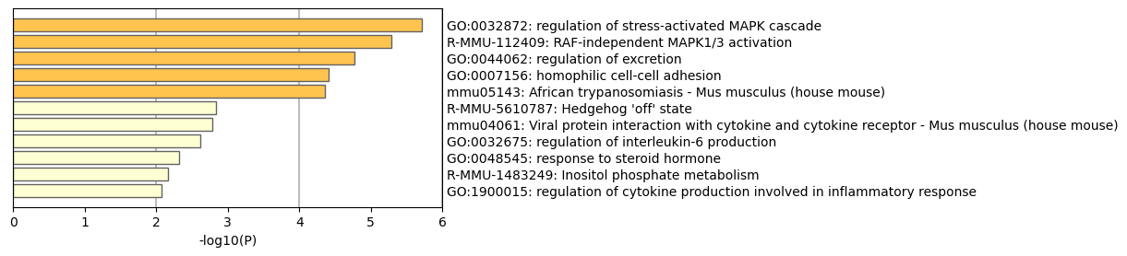
LISTE 1 · CJD VS KONTROL
CJD: odaklı MAPK/stres imzası
KAYNAK cjd-metascape / _FINAL_GO.csv + HeatmapSelectedGO.png
Genel yorum
Küçük ve odaklı liste.
Geniş bir dejenerasyon programı YOK; en anlamlı terimler MAPK/p38 stres kaskadının negatif düzenlenmesi ve bunu sürükleyen DUSP fosfatazları (Dusp1/2/9/10). Yani hücre kronik strese karşı bir geri-besleme freni kuruyor. İkincil: protokaderin adezyonu.
En üst terim: regulation of stress-activated MAPK cascade (LogP −5,7).
Not: Hemoglobin genleri (Hba/Hbb) → olası kan kontaminasyonu, kalite kontrol işareti.
Prion enrichment — özet sunum · GSE198063 · glutamaterjik nöronlar
5

Slide 6
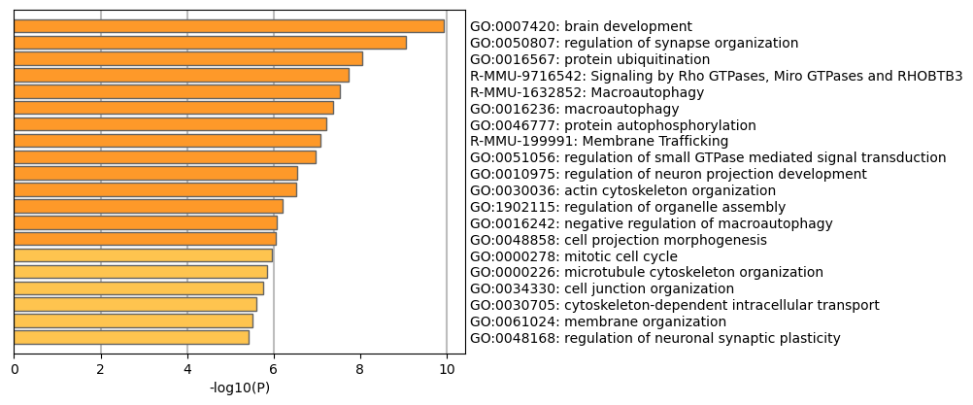
LISTE 2 · FFI VS KONTROL
FFI: klasik proteostaz–mTOR imzası
KAYNAK ffı-metascpae / _FINAL_GO.csv + HeatmapSelectedGO.png
Genel yorum
Geniş liste; klasik nörodejenerasyon makineleri.
Ana eksen otofaji–mTOR (Ulk1, Ambra1 + TORC1 freni Tsc1/2, Depdc5). Ek: ubikitin–proteazom, sinaps, Rho/Rab GTPaz, sitoskeleton. Makalenin "FFI'de mTOR aşağı-regülasyonu" hipoteziyle birebir örtüşür.
brain development (−9,9), Macroautophagy (−7,5), protein ubiquitination (−8,0).
Prion enrichment — özet sunum · GSE198063 · glutamaterjik nöronlar
6

Slide 7
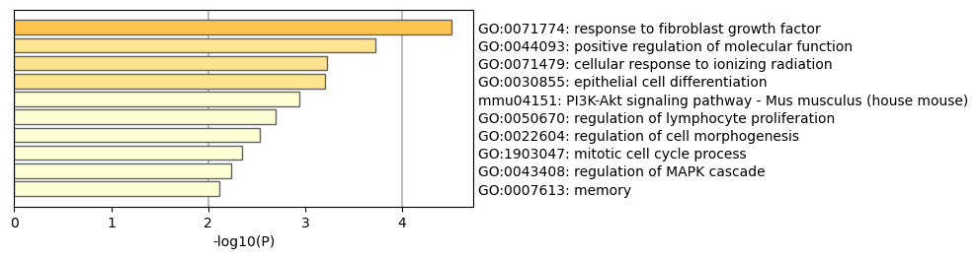
LISTE 3 · ORTAK (CJD ∩ FFI)
Ortak: paylaşılan stres–mTOR çekirdeği
KAYNAK ortak-metascape / _FINAL_GO.csv (FGF yanıtı −4,5; PI3K–Akt)
Genel yorum
Dar ama kavramsal olarak kritik.
İki hastalığın paylaştığı çekirdek, erken-stres genleri + PI3K–Akt–mTOR. Anahtar: Ddit4/REDD1 (mTOR inhibitörü) ve Eif2ak2/PKR (entegre stres). FFI'deki mTOR temasıyla aynı düğümü işaret eder.
response to FGF, ionizing radiation, PI3K–Akt–mTOR — küçük ama net stres çekirdeği.
Not: Herpes/enfeksiyon (DisGeNET) çıkması PKR'nin antiviral rolünden; gerçek konu ER/protein stresi.
Prion enrichment — özet sunum · GSE198063 · glutamaterjik nöronlar
7

Slide 8
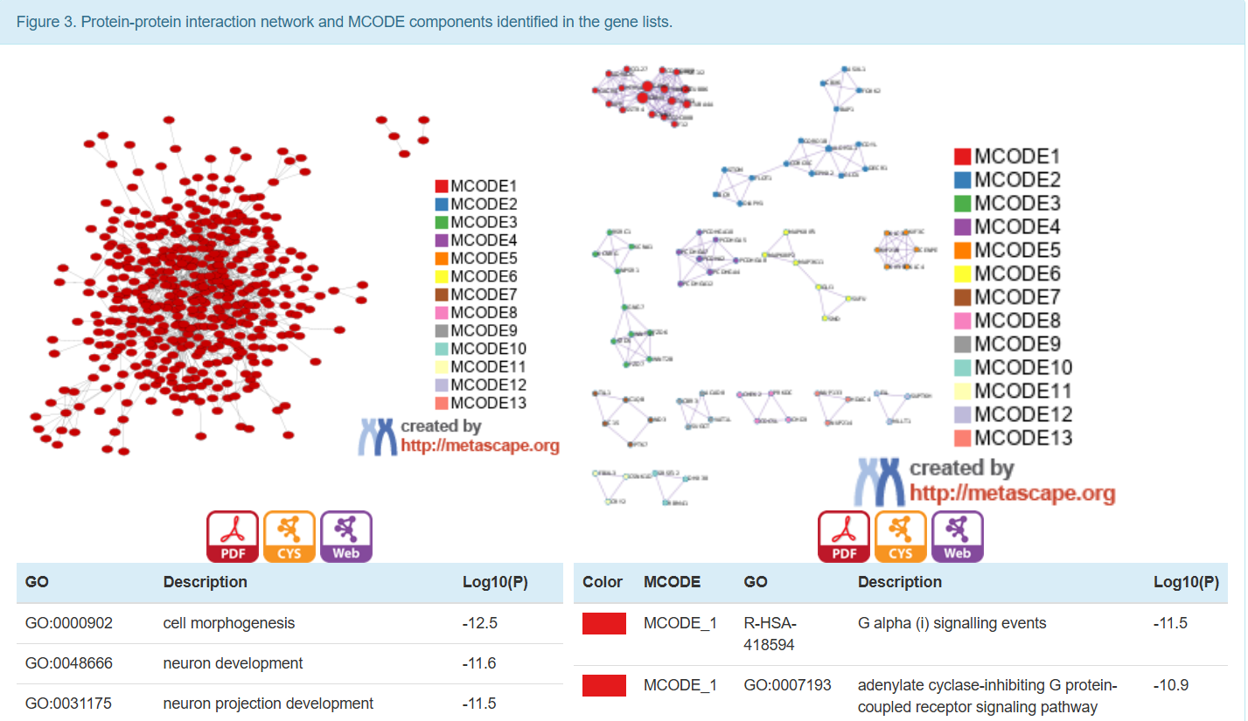
LISTE 4 · CJD VS FFI (DOĞRUDAN)
İki hastalık nerede ayrışıyor?
KAYNAK vs-metascape / _FINAL_GO.csv + GO_MCODE (protein ağı)
Genel yorum
İki hastalığı en güçlü ayıran süreçler: sinaps + hücre bağlantısı organizasyonu ve kaderin adezyonu.
Yön çift yönlü → "ortak süreç, hastalığa-özgü kalıp". Sitoskeleton, GTPaz ve otofaji sistematik olarak FFI'de yüksek — yani farkın çoğu aslında FFI'nin güçlü cevabından gelir.
MCODE ağ modülleri: hücre bağlantısı/sinaps/kaderin çekirdeği + kinesin, Rho, Wnt/Ca, Hedgehog.
Prion enrichment — özet sunum · GSE198063 · glutamaterjik nöronlar
8

Slide 9
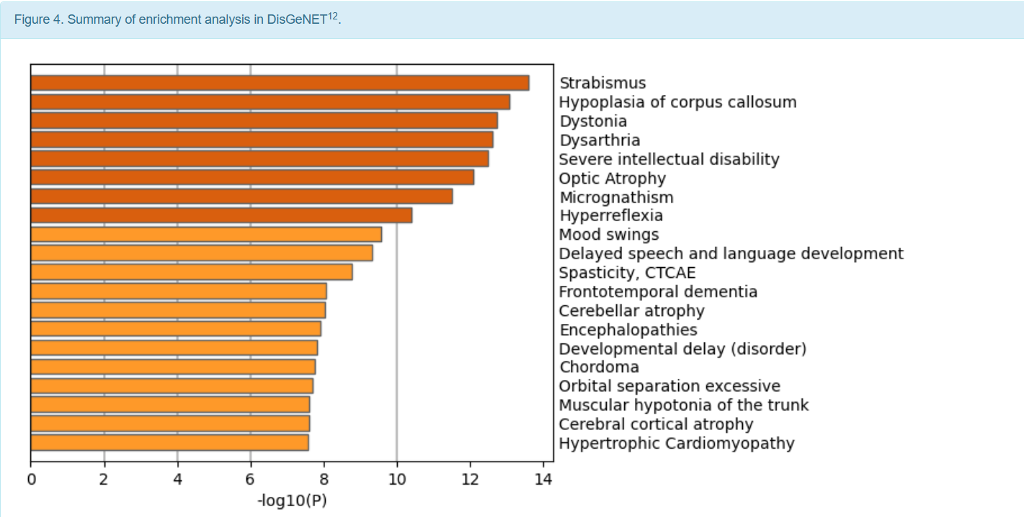
HASTALIK BAĞI · DISGENET
Mekanizmadan klinik doğrulamaya
KAYNAK ffı-metascpae / DisGeNET (Metascape)
Genel yorum
GO/pathway = mekanizma; DisGeNET = klinik/hastalık bağı.
FFI listesi bağımsız hastalık veritabanında doğrudan prion fenotiplerine bağlanıyor: ensefalopati, serebellar/kortikal atrofi, demans, distoni, dizartri.
Analizin en güçlü doğrulaması.
Species ayarı: Input=fare, Analysis=insan (ortolog eşlemesi). Doğru ve zorunlu.
Strabismus 13,6 · Encephalopathies · Cerebellar/cortical atrophy · Frontotemporal dementia.
Prion enrichment — özet sunum · GSE198063 · glutamaterjik nöronlar
9

Slide 10
DISGENET · DÖRT LISTE
Her listenin klinik imzası ve kaynağı
FFI
CJD
Güçlü doğrulama
Zayıf / sistemik
Prion fenotipleri: ensefalopati, serebellar/kortikal atrofi, demans, hareket bozukluğu.
Anemi, GİS hemoraji, renal — hemoglobin genlerinden. Nörodejenerasyon sinyali zayıf.
KAYNAK ffı DisGeNET
KAYNAK cjd DisGeNET
Ortak
CJD vs FFI
Antiviral / ER-stres
Nörogelişimsel / ataksi
Herpes/endotoksemi terimleri → PKR + ATF6 (UPR). Ortak stres çekirdeği.
Gelişimsel gecikme, epilepsi, spinoserebellar ataksi, psikotik/distoni.
KAYNAK ortak DisGeNET
KAYNAK vs DisGeNET
Prion enrichment — özet sunum · GSE198063 · glutamaterjik nöronlar
10

Slide 11
SENTEZ
Ana çıkarımlar (makale ile uyum)
1
Nedensel gen yakalandı Prnp bizzat FFI listesinde → iş akışı doğru biyolojik sinyali görüyor.
KAYNAK ffı _FINAL_GO / literatür
2
mTOR ekseni tekrar ediyor FFI'de TORC1 aşağı-regülasyonu + ortak listede Ddit4/PKR — çalışmanın omurgası.
KAYNAK ffı + ortak _FINAL_GO
3
Hastalığa-özgü glutamaterjik yanıt CJD = MAPK/stres, FFI = proteostaz/mTOR. Makalenin ana bulgusunu doğrudan destekler.
KAYNAK cjd + ffı + vs
4
Doku düzeyinde gerçek yanıt Astrosit imzası (astroglioz) — prion patolojisinin histolojik damgası.
KAYNAK ffı Cell Type imzası
Prion enrichment — özet sunum · GSE198063 · glutamaterjik nöronlar
11

Slide 12
DIKKAT
Sınırlılıklar ve species ayarı
Sınırlılıklar
Species ayarın doğru
Liste p<0,05 (fold-change eşiği yok); çoğu gende padj≈1 → tema düzeyinde güçlü, tekil gen zayıf.
Öneri: |log2FC| eşiği ve/veya q-değeri (FDR) ile keskinleştir.
Uç log2FC (±22) teknik "var-yok" farkı; hemoglobin = kontaminasyon kontrolü.
Aday yolaklar (Wnt/Hedgehog/JNK/MHC-II) hedefli doğrulama ister.
GO / KEGG / Reactome: Input=fare, Analysis=fare ✓
En temiz seçim — ortolog çevirisi ve kaybı yok.
DisGeNET (hastalık): Input=fare, Analysis=insan ✓
DisGeNET insan tabanlıdır; disease sonucu almanın tek yolu. Küçük ortolog kaybı kaydı taşır.
Prion enrichment — özet sunum · GSE198063 · glutamaterjik nöronlar
12

Slide 13
Tek cümlelik özet
Mekanizma (GO/pathway) ve klinik (DisGeNET) tutarlı: FFI baskın ve proteostaz–mTOR merkezli; CJD odaklı MAPK/stres; ikisi glutamaterjik nöronlarda hastalığa-özgü ayrışıyor.
Kaynak dosyalar: DESeq2 CSV · Metascape (_FINAL_GO, GO_AllLists, MCODE, TRRUST, Evidence, DisGeNET/Cell-Type görselleri) · g:Profiler intersections.
Ayrıntılı sürüm: "Enrichment_Yorumlari_Calisma_Rehberi.pdf" (26 sayfa).

